Slide 1




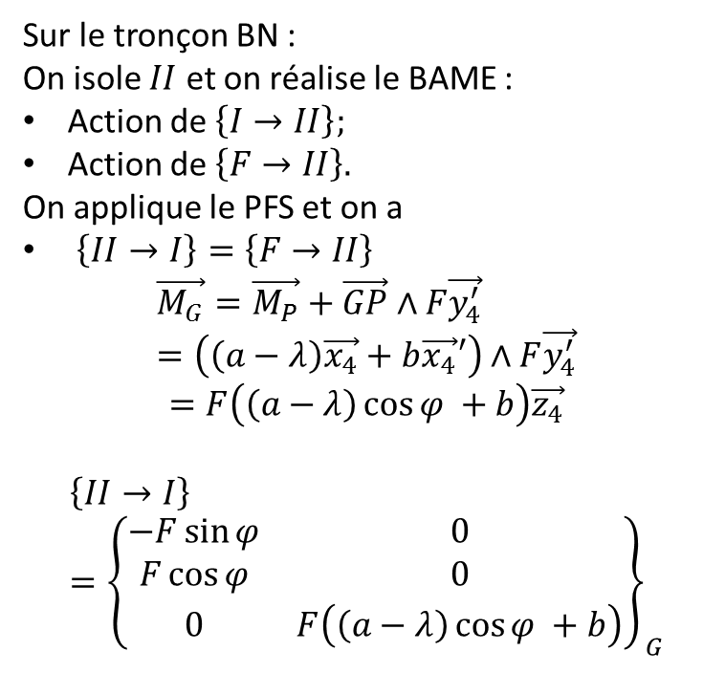
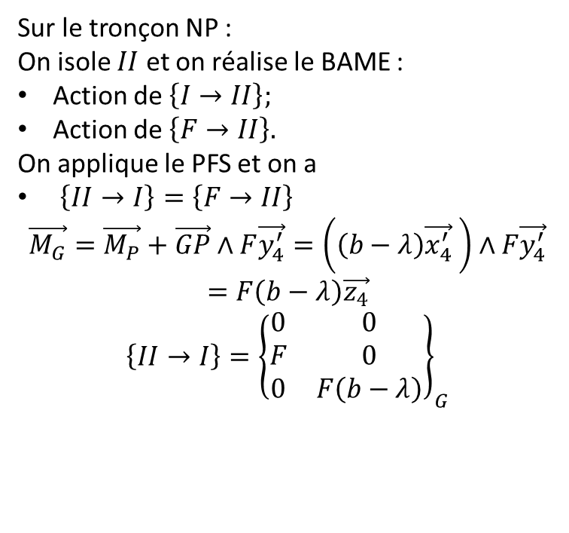













$$\vec{y_{4}}′$$
$$\vec{y_{4}}$$
$$φ$$
$$\vec{x_{4}}′$$
$$\vec{x_{4}}$$
$$a=41 mm$$
$$b=181 mm$$
$$φ=−14°$$
$$\vec{y_{4}}$$
$$F_{J}=4000 N$$
$$\vec{y_{4}}′$$
$$M$$
$$N$$
$$\vec{x_{4}}$$
04
$$a$$
$$J$$
Sur le tronçon NP :
On isole $II$ et on réalise le BAME :
Action de $\left\{I→II\right\};$
Action de $\left\{F→II\right\}.$
On applique le PFS et on a
$\left\{II→I\right\}=\left\{F→II\right\}$
$$\vec{M_{G}}=\vec{M_{P}}+\vec{GP}∧F\vec{y_{4}^{′}}=\left(\left(b−λ\right)\vec{x_{4}^{′}} \right)∧F\vec{y_{4}^{′}}$$
$$=F\left(b−λ\right)\vec{z_{4}}$$
$$\left\{II→I\right\}={\left\{\begin{matrix}0 & 0 \\ F & 0 \\ 0 & F\left(b−λ\right)\end{matrix}\right\}}_{G}$$
$$b$$
$$\vec{x_{4}}′$$
Sur le tronçon BN :
On isole $II$ et on réalise le BAME :
Action de $\left\{I→II\right\};$
Action de $\left\{F→II\right\}.$
On applique le PFS et on a
$\left\{II→I\right\}=\left\{F→II\right\}$
$$\vec{M_{G}}=\vec{M_{P}}+\vec{GP}∧F\vec{y_{4}^{′}}=\left(\left(a−λ\right)\vec{x_{4}}+b\vec{x_{4}}′\right)∧F\vec{y_{4}^{′}}$$
$$=F\left(\left(a−λ\right)\cos{φ} +b\right)\vec{z_{4}}$$
$$\left\{II→I\right\}={\left\{\begin{matrix}−F\sin{φ} & 0 \\ F\cos{φ} & 0 \\ 0 & F\left(\left(a−λ\right)\cos{φ} +b\right)\end{matrix}\right\}}_{G}$$
$$\vec{F_{J}}=−F_{J} \vec{y_{4}}′$$

Slide 2











$$N$$
$$P$$
$$M$$
$$N$$
$$−161 N$$
$$Ty$$
$$−645 N$$
$$−665 N$$
$$Mfz$$
$$−120 Nm$$
$$−147 Nm$$

Slide 3
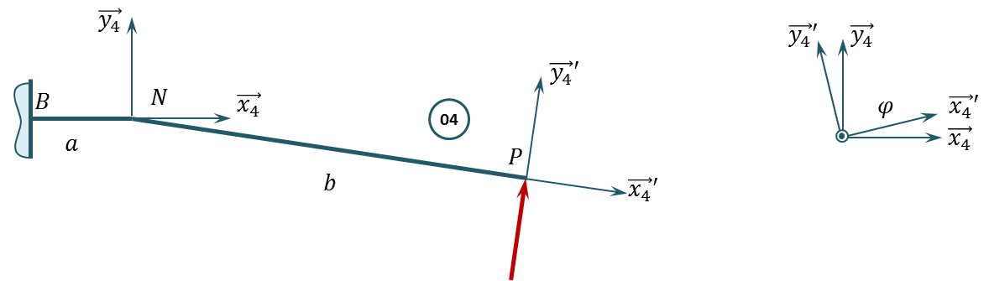



Détermination de la déformée :$EI_{G_{z}}\frac{d^{2}\left(x\right)}{dx^{2}}=Mf_{z}$
$$EI_{G_{z}}\frac{d^{2}y\left(x\right)}{dx^{2}}=Mf_{z}$$
$$EI_{G_{z}}\frac{dy\left(x\right)}{dx}=Mf_{z}x+k_{1}$$
$$EI_{G_{z}}y\left(x\right)=\frac{Mf_{z}x^{2}}{2}+k_{1}x+k_{2}$$
Conditions aux limites : $y\left(0\right)=0$ et ${\left.\frac{dy\left(x\right)}{dx}\right|}_{x=0}=0$
On a donc $k_{1}=0$ et $k_{2}=0$.
En conséquence, $y\left(a\right)=\frac{Fba^{2}}{2EI_{G_{z}}}$ et $y^{′}\left(a\right)=\frac{Fba}{EI_{G_{z}}}$
$$EI_{G_{z}}\frac{d^{2}y\left(x\right)}{dx^{2}}=Mf_{z}$$
$$EI_{G_{z}}\frac{dy\left(x\right)}{dx}=Mf_{z}x+k_{1}$$
$$EI_{G_{z}}y\left(x\right)=\frac{Mf_{z}x^{2}}{2}+k_{1}x+k_{2}$$
Conditions aux limites : $y\left(0\right)=y_{a}$ et ${\left.\frac{dy\left(0\right)}{dx}\right|}_{x=a}=y_{a}^{′}$
On a donc
$$EI_{G_{z}}y_{a}=k_{2}$$
$$EI_{G_{z}}y_{a}^{′}=k_{1}$$

